Slide 1
PVM 2015
HYBRIDE VORGEHENSMODELLE IN DER VERSIONSERSTELLUNG – EIN PRAXISBEITRAG

Slide 2
Gliederung
1. Einleitung
1.1 Allgemeines
1.2 Einordnung der Versionserstellung
1.3 Forschungslücke
1.4 Literaturanalyse
2. Hybrides Projektmanagement in managed Software Testing Services
2.1 Vorgehen in der Versionserstellung
2.2 Anwendung der Literaturergebnisse
3. Ergebnisse
4. Ausblick und mögliche Forschungsrichtungen

Slide 3
1.1 Einleitung
Allgemeines
Für Probleme in Projekten entstanden sequentielle klassische Modelle
Um bekannte Probleme klassischer Modelle zu lösen entstanden agile Methoden (z. B. Scrum, XP)
Fragestellungen
In der Praxis werden sequentielle Modelle wie das V-Modell nach wie vor eingesetzt
Konflikte zwischen strenger Befolgung aller Scrum-Regeln nach Schwaber und Unternehmenskultur
Findet eine strikte Trennung überhaupt statt?
Ist eine Vermischung beider Vorgehensweisen gewollt?
(Schwaber K. 2004.)

Slide 4
1.1 Rahmenbedingungen der Untersuchung
Umfeld der Managed Software Testing Services – „Softwaretest as a Service“ in einem Wertschöpfungsnetzwerk
Projektgegenstand ist der Test einer kaufmännischen Point-of-Sale Software für einen Premium-Automobilhersteller
Besonderheit der Software liegt in der Produktdatensensibilität
Regelmäßige Updates bzgl. Produktdaten, Funktionen, Bugfixes, Übersetzungen

Slide 5
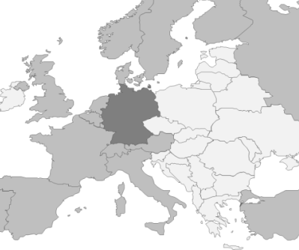
1.1 abilex stellt sich vor – Software Test as a Service
UNABHÄNGIG
SPEZIALISIERT
FLEXIBEL
FAKTEN
Gründung 2004
24% FRAUEN
∅5Jahre Betriebszugehörigkeit
> 500 PJ Projekterfahrung
GmbH
90% AKADEMIKER
BERATUNG
SERVICES
&
PROJEKTE
STANDORTE
STUTTGART
KARLSRUHE
BERLIN
MANNHEIM
>60
MITARBEITER
INTERNATIONAL

Slide 6
1.1 Einordnung der Versionserstellung in ein klassisches Softwareentwicklungsprojekt
Analyse
und Definition
Entwurf
Versionserstellung
Daten-
implementierung
Test
Betrieb und
Wartung
Wertschöpfungs-netzwerk
Händler und Endnutzer
OEM-Kunde
Abstimmung der Anforderungen, Zeitpläne
Datenlieferungen zur Implementierung
Abstimmung der Anforderungen zur Umsetzung
Software-development Unternehmen
Managed Software
Testing Unternehmen
Vielzahl an landesspezifischen Softwareversionen und Teams
Abstimmung zu gefundenen Bugs, Zeitpläne für Bugfixes

Slide 7
1.1 Projektmanagement und software Managed Tests
„Vorhaben, das im Wesentlichen durch die Einmaligkeit aber auch
Konstante der Bedingungen in ihrer Gesamtheit gekennzeichnet ist, wie z. B. Zielvorgabe, zeitliche, finanzielle, personelle und andere Begrenzungen; Abgrenzung gegenüber anderen Vorhaben; projektspezifische Organisation.“
(DIN 69901 des Deutschen Instituts für Normung e. V.)
Projektmerkmal | Übertragung auf die Versionserstellung
Zielvorgabe | ausgiebiger Programmtest und anschließend Auslieferung einer Software
Zeitliche Begrenzung | von Anfang an eine definierte Zeitvorgabe durch den Kunden
Finanzielle Begrenzung | ein festgelegtes Budget seitens der Partner zu jeder Version
Personelle Begrenzung | bestimmte Personenzahl pro Softwareversion
Abgrenzung gegenüber anderen Vorhaben | klare Aufgaben- und Kompetenzabgrenzung von anderen Aktivitäten

Slide 8
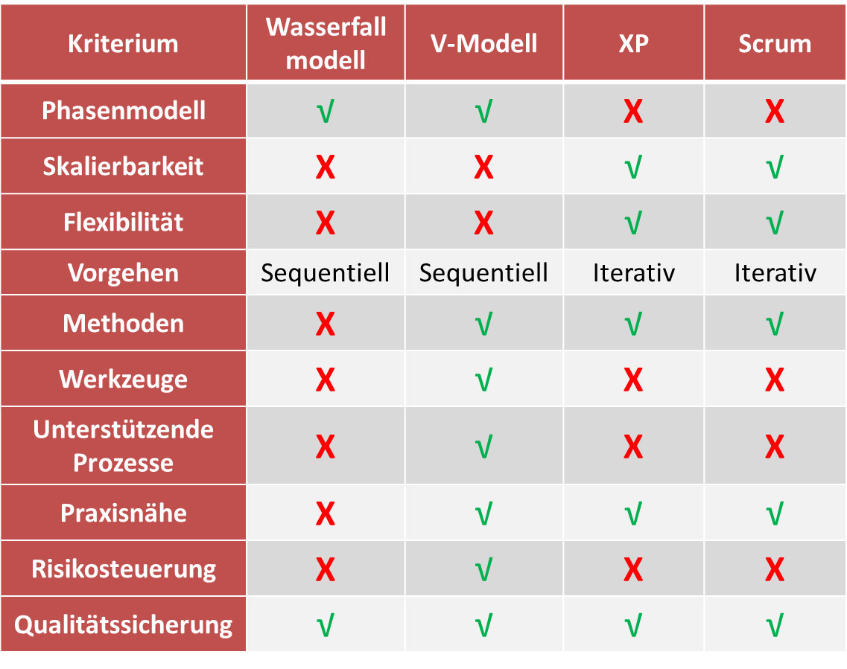
1.2 Übersicht über unterschiedliche Vorgehensmodelle im IT-Projektmanagement
(Kirchhof M., Kraft B. 2014)

Slide 9
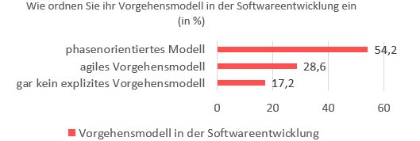
1.2 Übersicht klassischer und agiler Methoden
Klassisch | Agil
Wasserfall-Modell | Scrum
Stage Gate Modell | Extreme Programming
V-Modell
Spiral-Modell
Hybrides Projektmanagement
Umfrage zur Verbreitung von Vorgehensmodellen in der Softwarebranche

Slide 10
1.3 Forschungslücke
Bisher:
Forschung zu hybriden/agilen Vorgehensmodellen, basierend auf ganzheitlicher Softwareerstellung
Aus rechtlich eigenständigen Unternehmen bestehende Wertschöpfungsnetzwerke haben ihre Besonderheiten werden wenig beachtet
Ganzheitliche Softwareprojekte kommen nur bei simplen Anwendungen oder Großkonzernen vor
Wissenschaftlicher Beitrag:
Lösen der Softwaretests aus der Softwareerstellung – Versionserstellung als eigenständiges Projekt eines unabhängigen KMU
Bottom-Up Betrachtung des Projektverlaufs
Einordnung in das Gesamtprojekt aus der Top-Down Sicht
Ableitung neuer Impulse zur Einordnung des hybriden Projektmanagements
Praxisbeitrag am Beispiel eines aktuell laufenden Projektes

Slide 11
1.4 Literaturanalyse
Hybrides Projektmanagement vereint Vorteile beider Vorgehensmodelle – unterschiedliche Steuerung der Teilprojekte/Arbeitspakete je nach Erfordernissen
Hybrides Projektmanagement mit agilen Modellen für Prototypen – ab einem bestimmten Reifegrad klassisch nach Plan geführt
Positive Korrelation zwischen Erfolg eines Projekts und dem Anteil agiler Merkmale
Zeitliche Lernprozesse bei Unternehmen zur Anwendung agiler Projektmanagementmethoden
Hybrides Vorgehen bei großen Unternehmen als eine Koexistenzphase, während der Transformation von klassisch zu agil
Hybrides Vorgehen – temporärer Zustand
(Kirchhof M., Kraft B 2014)
(Lehman T. J., Scharma A. 2011)
(Serrador P., Pinto J. K. 2015)
(van Waardenburg G., van Vliet H. 2013)
(Stettina C. J., Hörz J. 2014)

Slide 12
1.4 Literaturanalyse
Agiles PM schafft neue Werte, löst Transformationsprozesse aus (bottom-up), verbessert Customer Involvement
Multi-Agent Untersuchung zu Multi-Agent Projekten zeigt, dass klassische Methoden den Projekterfolg nicht sichern können
Planungsaufwand im Vorfeld bei agilen/hybriden und klassischen Projekten gleich. Bei zu später grundlegender Planung nach Projektstart, erhöht sich der Planungsaufwand bei agilem Vorgehen gegenüber dem klassischen
Vereinen Risikosteuerungsmethoden für große Unternehmen und Kommunikation für die kleinen Unternehmen – skalierbar
Klassische Vorgehensmodelle besser geeignet zur Durchführung großer Projekte
(Domann J., Hartmann S., Burkhardt M. 2014)
(Daneva M, van der Veen E. u. a. 2012)
(Serrador P., Pinto J. K. 2015)
(Martakis A., Daneva M. 2013)
(Spundak M. 2014)
Klassisch
Hybrid
Agil
Klassisch
Agil
Hybrid
VS

Slide 13
2.1 Mögliche Risiken eines phasenorientierten Vorgehens in der Versionserstellung
Bei der Wasserfall/Stage-Gate Vorgehensweise stellen sich folgende Herausforderungen ein:
Können in der Vorbereitung alle Fragen geklärt werden?
Was passiert wenn Bugs erfasst werden?
Wie können Softwarefehler an Softwaredeveloper kommuniziert werden?
Wie können Datenfehler an OEM-Kunden kommuniziert werden?
Einmaliger Test ausreichend?
Was passiert wenn ein Softwaretester aus gesundheitlichen Gründen während der Projektdauer ausfällt?

Slide 14
2.1 Einordnung der Versionserstellung in ein klassisches Softwareentwicklungsprojekt
Softwareerstellung
Analyse
und Definition
Entwurf
Daten-
implementierung
Test
Betrieb und
Wartung
Arbeitspakete
der Versionserstellung
Vorbereitung
Daten-
bearbeitung
Test
Auslieferung
Kick-Off
Datenaufbereitung
Manueller Test 1
Auslieferung
Dateneingangsprüfung
Automatischer Test 1
Teilschritte
der Versionserstellung
Back-Office-Test
Manueller Test 2
Automatischer Test 2
Statisches sequentielles vorgehen?

Slide 15
2.2 Projektvorgehen: Versionserstellung
Vorbereitung
Implementierung und Test
Finalisierung
Arbeitspakete /
Time Boxes
Vorbereitung
Daten-
bearbeitung
Test
Auslieferung
Stand-Up Meeting
Stand-Up Meeting
Review Meeting Projekt
Sprint1
(4 Wochen)
Sprint2
(4 Wochen)
Release
Kickoff mit Kundenbeteiligung und Anforderungsdefinition (Product Backlog)
Testverion - Testlauf inkl. Basistest
Test duch Vertriebsinnendienst
beim Kunden (RCI)
Finalversion - Testlauf
Review Meeting Qualitätssicherung
Scope-Meetings des Kunden mit abilex-Beteiligung
Sprint Backlog am Ende des Projekts, nicht am Ende des ersten Sprints

Slide 16
2.2 Anwendung der Literaturergebnisse: agile Merkmale
Kickoff am Anfang vom Projekt
Zwei Sprints mit Timebox von 4 Wochen
Systemdokumentation als Ersatz des Product-Backlogs
Selbstorganisation, da jeder Softwaretester theoretisch jeden Kollegen vertreten kann
Stand-Up Meetings mit Moderation
Unternehmensübergreifende Kommunikation über Ticketsysteme
Review-Meetings, sowohl fachlich als auch zum Projektablauf
Vier-Augen-Prinzip beim Testen
Gemeinsame Verantwortung von zwei Versionserstellern
Testautomatisierung
Anpassungen agiler Merkmale an die Versionserstellung:
Kein Review-Meeting zwischen den Sprints
Stand-Up Meetings nicht täglich, da die Projektgröße es nicht erfordert
Abhängigkeit vom Kunden – die Kundenprojektplanung (Gesamtprojekt) bestimmt die Sprintlänge
Unabhängigkeit der Softwaretests untereinander (Ein Marktrollout kann unabhängig von anderen Märkten erfolgen)
Abhängigkeit von den Datenlieferungen und Softwarereleases der Kooperationspartner
Anpassung seiner Geschwindigkeit an den OEM-Kunden (Großkonzern)
Keine explizite Vorgehensvorgabe seitens des Kunden
Interne Konzern- und Compliance-Richtlinien des Kunden

Slide 17
2.2 Anwendung der Literaturergebnisse: Tools
Agil:
Kollaborative Intranetplattform zur Kommunikation der Softwaretester
Unternehmensinterne Wiki für Softwaretester
Ticketsystem zur unternehmensübergreifenden Organisation – iterative Interaktion
Systemdokus und Zeitpläne als Product- und Sprint-Backlogs
Scope-Beschreibungen (Ziele)
Eingangstests evtl. automatisierte Datenprüfung, bevor man mit der Implementierung anfängt
Klassisch:
Projektstrukturpläne
Arbeitspakete
GANTT-Diagramme
Was nicht verwendet wird:
Burn-Down-Charts
User Stories
Nutzen fraglich, da die Verzögerungen oftmals durch Partnerunternehmen entstehen (verspätete Datenlieferungen). Geschuldet der Besonderheit der Versionserstellung.

Slide 18
2.2 Anwendung der Literaturergebnisse: Rollen
Teamleiter | Testmanager
Hat die Befugnis Projektmitarbeiter von anderen Aufgaben abzuschirmen | Agiert als fachlicher Facilitator
Agiert als organisatorischer Türöffner | Sichert die Qualität
Moderiert Stand-UP Meetings | Product-Backlog
Kommuniziert mit dem Kunden/Partner während des projekts in Scope-Meetings | Leitet Review-Meetings und „Lessons Learned“ zur Qualitätssicherung
Sprint-Backlog
Leitet Review-Meetings und „Lessons Learned“ zum Projektablauf
TL-Funktion widerspricht der Definition des Scrum-Masters | Da selbst im eigenen Versionserstellungsprojekt eingebunden - Interessenskonflikte
Keine festen Rolle des Scrum-Masters
Testmanager und Teamleiter teilen sich die Funktionen eines Scrum-Masters – organisatorisch und fachlich

Slide 19
2.2. Projektvorgehen: Top-Down Sicht im Gesamtprojekt
Gesamtprojekt: POS-Software
Anforderungs-
definition
Abnahmetest
Funktionaler
Systementwurf
Systemtest
Technischer
Systementwurf
Integrationstest
Komponenten
spefizikation
Komponententest
Agiles Teilprojekt
Versionserstellung
Integration + Test + Auslieferung
Programmierung
Gesamtprojekt – klassisch nach V-Modell organisiert
Versionserstellung als agiles Teilprojekt

Slide 20
2.2. Projektvorgehen: Top-Down Sicht im Gesamtprojekt
Agiles Teilprojekt innerhalb eines vorwiegend statischen Gesamtprojekts
Hybrides Projektmanagement
Hybrides Vorgehen aufgrund der Zusammenarbeit mit einem Großkonzern
Klassische Vorgehensmethoden reichen nicht aus - Einsatz agiler Tools und des iterativen Vorgehens in Netzwerken notwendig
Großkonzernrichtlinen und gewachsene Organisationsstrukturen des Kunden bremsen die Agilität aus
(van Waardenburg G., van Vliet H. 2013)
(Martakis A., Daneva M. 2013)
(Domann J., Hartmann S., Burkhardt M. 2014)

Slide 21
3. Ergebnisse
Unternehmensübergreifende Projekte | agile Methoden
agile Methoden | gewachsenen Organisationsstrukturen
 | traditionelle Compliance
 | bestehende vertragliche Beziehungen
Traditionelle Methoden | Risikosteuerung Unterschiedliche Branchen, Größe, Unternehmenskulturen
!
!
!
Hybrides Projektmanagement

Slide 22
3. Ergebnisse
Unterschiedliche Einordnung des hybriden Projektmanagements – ob als vorübergehendes Stadium oder als Soll-Ziel
Unternehmensbeziehungen im Wertschöpfungsnetzwerk können die Vorgehensmodelle beeinflussen
Vorgehensgeschwindigkeit des Kunden kann das Vorgehensmodell beeinflussen
Teilprojekte können aufgrund der Kommunikation mit Stakeholdern (OEM-Kunde und Softwaredeveloper) durch agiles Vorgehen besser gesteuert werden
Bessere Skalierbarkeit, Risikosteuerung und Kombination aus Werkzeugen und Kommunikation bei einem sequentiellen Gesamtprojekten mit agilen Teilprojekten

Slide 23
4. Ausblick und mögliche Forschungsrichtungen
Systematische Einordnung des hybriden Projektmanagements – ob als Soll-Ziel oder als vorübergehende Phase zu betrachten
Empirische Forschung zum Ausgangspunkt der agilen Dynamik im Projekt bei unternehmensübergreifenden Projekten – Wer ist der Treiber?
Abhängigkeit zwischen Rolle im Wertschöpfungsnetzwerk und dem Projektvorgehen - Wer gibt das Vorgehensmodell vor?
Forschung zu neuen unternehmensübergreifenden Tools
Zusammenhänge zwischen Projektgröße und der Skalierbarkeit der agilen Methoden (Bsp. Scrum)

Slide 24
VIELEN DANK
FÜR IHRE AUFMERKSAMKEIT

